Slide 1
智慧科技與產業數位轉型 (社群資訊探勘與實作) -畫出TYer影片觀看次數折線圖-
老師：王銘宏

Slide 2
使用Selenium套件操控瀏覽器

Slide 3
Selenium套件
搭配WebDriver(瀏覽器驅動程式)，自動化的操作瀏覽器，就像真正的使用者在操作一樣。
支援的瀏覽器包括IE、Mozilla Firefox、Safari、Google Chrome、Opera等。

Slide 4
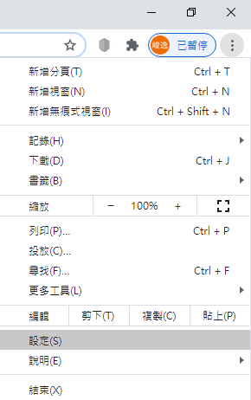
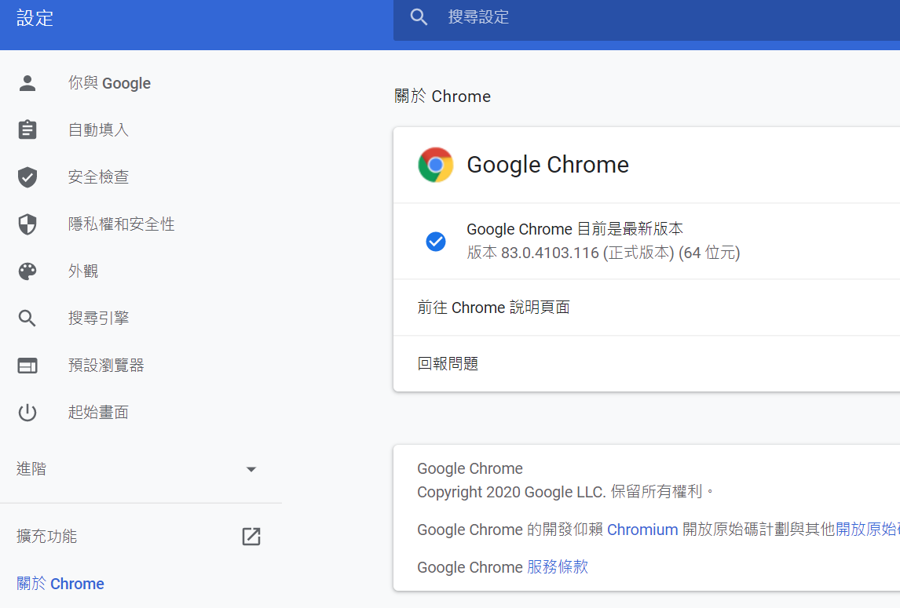
查看Chrome版本

Slide 5
Google Chrome Driver
下載連結：https://sites.google.com/a/chromium.org/chromedriver/downloads

Slide 6
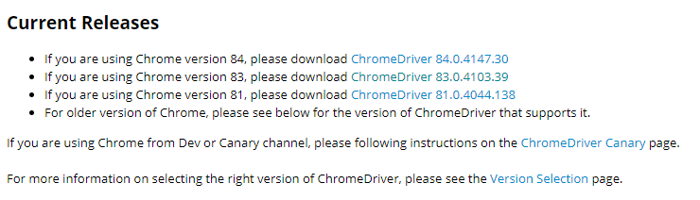
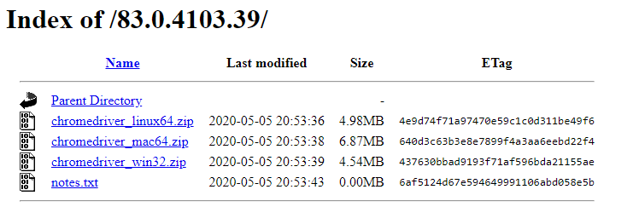
下載檔案
選擇與電腦裡的Chrome瀏覽器版本相同的驅動，並選擇與自身作業系統相同的檔案。

Slide 7
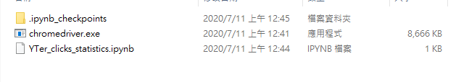
操作瀏覽器連接到網路(1/2)
首先將driver解壓縮，並放到與程式檔(.ipynb或.py)同一個資料夾內。

Slide 8
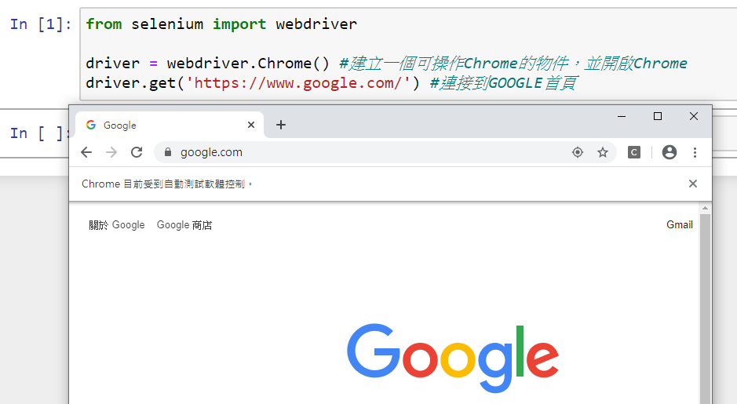
操作瀏覽器連接到網路(2/2)

Slide 9
今天會用到的 Selenium WebDriver屬性與方法
get('網址')：連接到該網址
execute_script('JS Code')：執行JS程式碼
page_source：目前網頁的HTML
close()：關閉瀏覽器

Slide 10
使用Pandas套件繪製折線圖

Slide 11
Pandas套件
Pandas是Python的數學分析統計與繪圖套件。

Slide 12
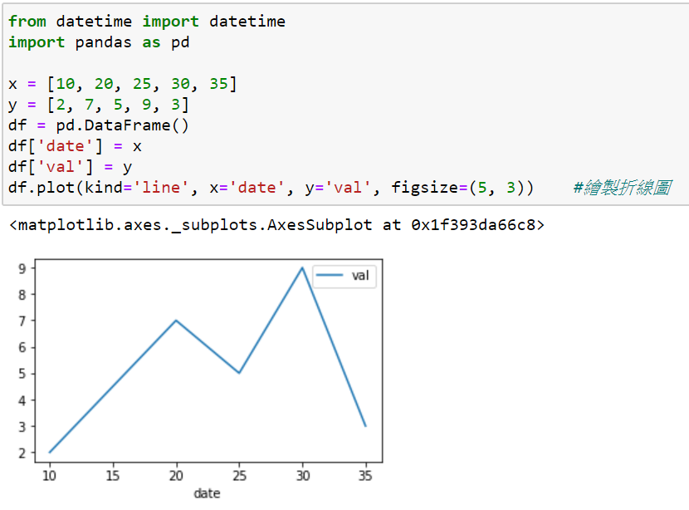
折線圖
頂點的座標2軸分別建成列表，再將資料加入Pandas的DataFrame中，就可以使用plot繪出圖形。

Slide 13
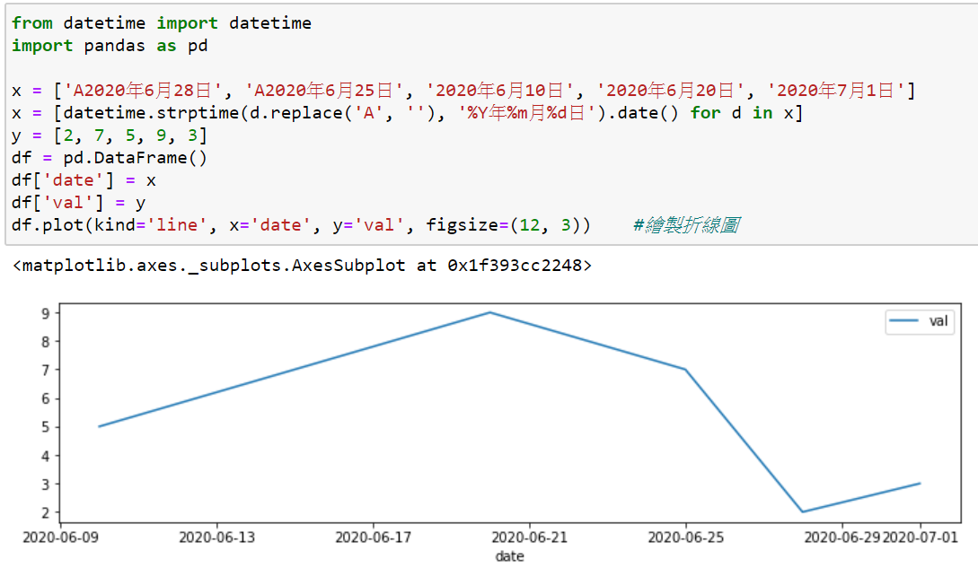
日期折線圖
使用datetime的strptime可將任意日期格式轉換成可畫成折線圖的物件。

Slide 14
plot的參數
x ：X軸數據欄
y ：Y軸數據欄
like ：圖形種類
figsize ：(寬度, 高度)

Slide 15
plot的like參數
參數 | 意義
'line' | 折線圖
'bar' | 垂直長條圖
'barh' | 水平長條圖
'hist' | 直方圖
'box' | 箱線圖
'area' | 面積圖
'pie' | 圓餅圖

Slide 16
列表(list)
由一個中括號括住，列表內每個元素由逗號分隔，例如：
a = [1, 3, 7, 10, 15]
words = ['apple', 'banana', 'cat']

Slide 17
列表 - 在最後新增資料
使用append(欲新增的資料)，例如：
a = [1, 3, 7, 10, 15]
a.append(20)
print(a)
會印出「[1, 3, 7, 10, 15, 20]」

Slide 18
列表 - 計算元素個數(列表長度)
使用len(列表)，例如：
a = [1, 3, 7, 10, 15]
print(len(a))
會印出「5」

Slide 19
畫出TYer影片觀看次數折線圖

Slide 20
迴圈控制 while
直到條件不成立為止，一直重複做...
例如：
a = 5
while a > 0:
print('*’)
a = a - 1
會印出5個「*」

Slide 21
畫出TYer影片觀看次數折線圖 - 程式流程
進入YouTuber影片列表頁面
將頁面往下滑動到最底端
蒐集所有影片網址
進入所有影片頁面蒐集觀看次數
畫出折線圖

Slide 22
畫出TYer影片觀看次數折線圖 - 程式流程
進入YouTuber影片列表頁面
將頁面往下滑動到最底端
蒐集所有影片網址
進入所有影片頁面蒐集觀看次數
畫出折線圖

Slide 23
進入影片列表並向下滑動
from selenium import webdriver
from time import sleep
driver = webdriver.Chrome() #建立一個可操作Chrome的物件，並開啟Chrome
driver.get('https://www.youtube.com/c/raydudaily/videos') #阿滴日常
sleep(2) #等待2秒
driver.execute_script('window.scrollBy(0, 3000);') #向下滑動3000單位

Slide 24
重複滑動直到沒有影片出現為止
使用Beautiful Soup找出目前的影片框框數
與下次滑動之後的影片框框數比較是否有增加

Slide 25
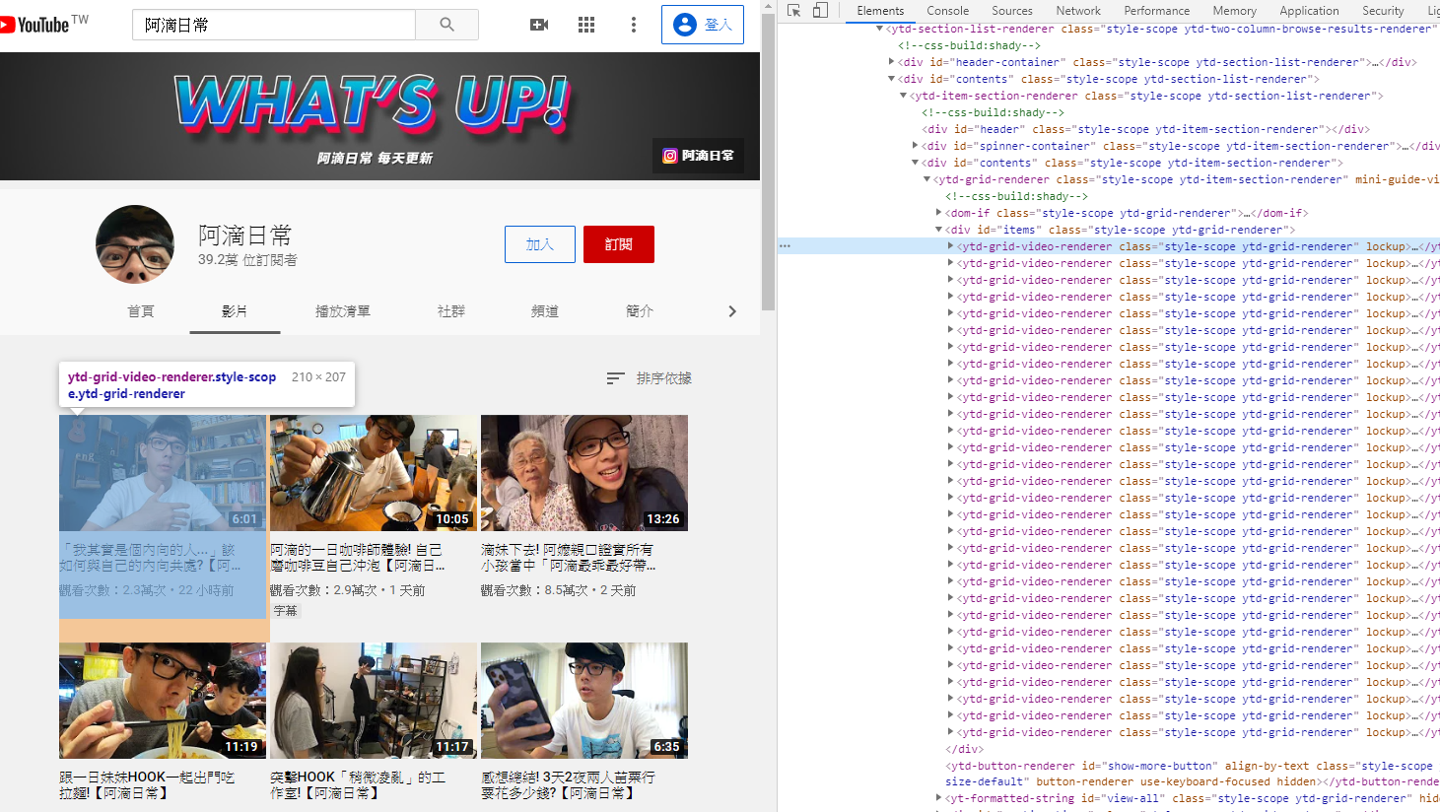

影片框框在HTML裡面

Slide 26
使用Beautiful Soup 找出目前影片框框個數
Beautiful Soup的find尋找指定的元素只會回傳第一個找到的。
find_all會回傳所找到的全部，並回傳一個列表：
from bs4 import BeautifulSoup
soup = BeautifulSoup(driver.page_source, 'html.parser')
li = soup.find_all('ytd-grid-video-renderer')
count = len(li)
print(count)

Slide 27
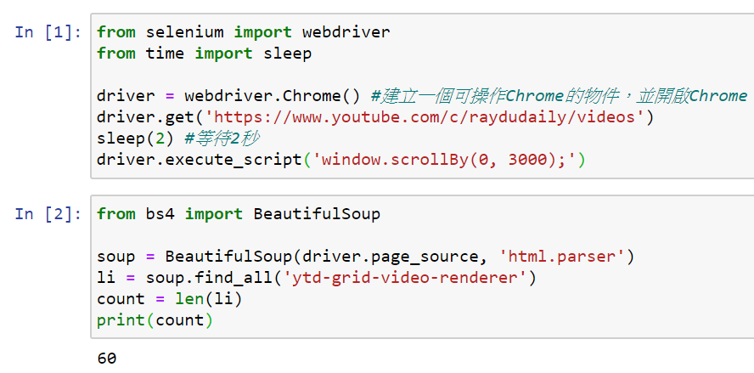
將2串程式碼執行

Slide 28
重複向下滑動過程
上上次的數量 = -1
上一次的數量 = 0
當 上上次的數量 > 上一次的數量：
向下滑動3000單位
等待2秒(等待影片出現)
計算本次影片框框數量
上上次的數量 = 上一次的數量
上一次的數量 = 本次影片框框數量

Slide 29
重複向下滑動程式碼(1/2)
from selenium import webdriver
from time import sleep
from bs4 import BeautifulSoup
driver = webdriver.Chrome() #建立一個可操作Chrome的物件，並開啟Chrome
driver.get('https://www.youtube.com/c/raydudaily/videos')
sleep(2) #等待2秒
llcount = -1 #上上次的數量
lcount = 0 #上一次的數量

Slide 30
重複向下滑動程式碼(2/2)
while llcount < lcount:
driver.execute_script('window.scrollBy(0, 3000);') #向下滑動
sleep(2) #等待2秒
soup = BeautifulSoup(driver.page_source, 'html.parser')
li = soup.find_all('ytd-grid-video-renderer') #計算影片框框數
llcount = lcount
lcount = len(li)
print(len(li))

Slide 31
畫出TYer影片觀看次數折線圖 - 程式流程
進入YouTuber影片列表頁面
將頁面往下滑動到最底端
蒐集所有影片網址
進入所有影片頁面蒐集觀看次數
畫出折線圖

Slide 32
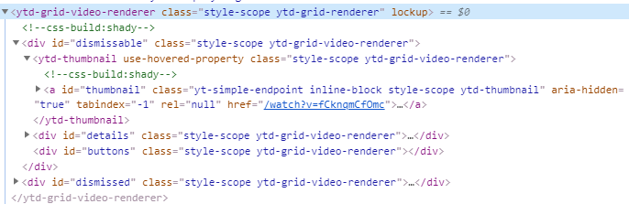
取得影片網址(1/2)
由剛剛最後一次find_all得到的列表，列表中的每個元素都是影片框框的HTML。
在HTML中找到並取出影片連結。
看起來像影片網址的後半部分

Slide 33
取得影片網址(2/2)
使用find('a')['herf']就能取得「/watch?v=xxxxxxxxxxx」這樣的字串。
只要在該字串前面加上「https://www.youtube.com」，就是個完整的網址了

Slide 34
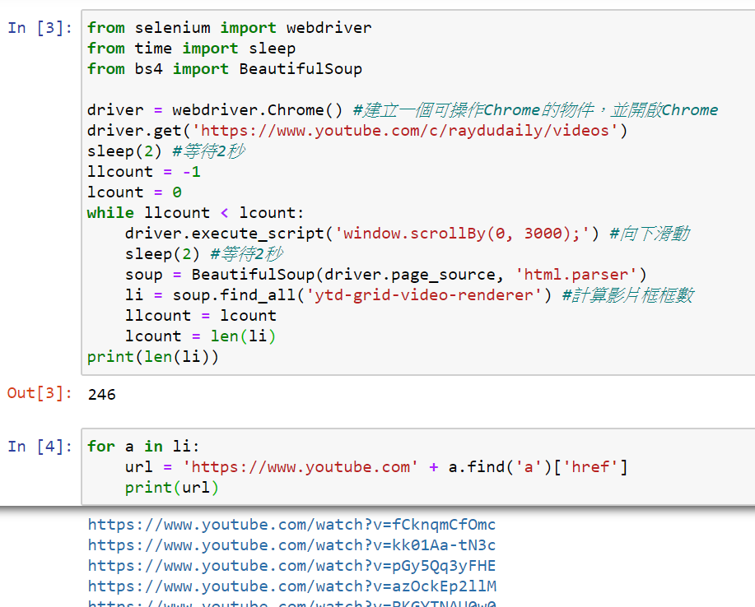
取得所有影片網址

Slide 35
畫出TYer影片觀看次數折線圖 - 程式流程
進入YouTuber影片列表頁面
將頁面往下滑動到最底端
蒐集所有影片網址
進入所有影片頁面蒐集觀看次數
畫出折線圖

Slide 36
進入所有影片頁面蒐集觀看次數過程
宣告2個空的列表(待儲存日期與觀看次數)
對於每個「剛才find_all得到的列表」中的元素:
取得元素內的網址(find('a')['herf'])
將瀏覽器連接到該網址(get(網址))
取得日期與觀看次數並放入那2個列表

Slide 37
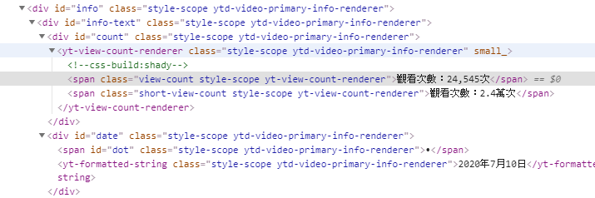
HTML中的日期與觀看次數

Slide 38
取得HTML中的日期與觀看次數 (程式碼節錄)
driver.get(影片網址)
sleep(2) #等待2秒
soup = BeautifulSoup(driver.page_source, 'html.parser')
clicks = soup.find('span', {'class': 'view-count'}).string
date = soup.find('div', {'id': 'date'}).find('yt-formatted-string').string
print(clicks) #觀看次數
print(date) #日期

Slide 39
由字串轉換成數值(1/2)
在上頁投影片取得的資料會像：
觀看次數：24,701次
2020年7月10日
觀看次數可以使用replace將多餘的文字去除
日期可以使用datetime.strptime(本投影片前面介紹折線圖時的方法，需先import datetime)

Slide 40
由字串轉換成數值(2/2)
clicks = clicks[5: -1] #將第5個字以後到倒數第一個字以前的文字取出
clicks = int(clicks.replace(',', '')) #將','取代為''，並由字串(文字)轉換成整數
date = date.replace('首播日期：', '')
date = datetime.strptime(date, '%Y年%m月%d日').date()

Slide 41
進入所有影片頁面蒐集觀看次數(1/2)
#接續重複向下滑動程式碼
from datetime import datetime
clicks_list = []
date_list = []
for a in li:
url = 'https://www.youtube.com' + a.find('a')['href']
driver.get(url)
sleep(2) #等待2秒
soup = BeautifulSoup(driver.page_source, 'html.parser')

Slide 42
進入所有影片頁面蒐集觀看次數程式碼(2/2)
#取得HTML中的日期與觀看次數
clicks = soup.find('span', {'class': 'view-count'}).string
date = soup.find('div', {'id': 'date'}).find('yt-formatted-string').string
#由字串轉換成數值
clicks = clicks[5: -1]
clicks = int(clicks.replace(',', ''))
date = datetime.strptime(date, '%Y年%m月%d日').date()
#加入列表中
clicks_list.append(clicks)
date_list.append(date)

Slide 43
畫出TYer影片觀看次數折線圖 - 程式流程
進入YouTuber影片列表頁面
將頁面往下滑動到最底端
蒐集所有影片網址
進入所有影片頁面蒐集觀看次數
畫出折線圖

Slide 44
畫出折線圖程式碼
#接續進入所有影片頁面蒐集觀看次數程式碼
from pandas import DataFrame
df = DataFrame() #建立DataFrame物件
df['date'] = date_list #將日期資料加入
df['clicks'] = clicks_list #將點閱資料加入
df.plot(kind='line’, x='date', y='clicks', figsize=(5, 20)) #畫出折線圖

Slide 45
完整程式碼(1/5)
from selenium import webdriver
from time import sleep
from bs4 import BeautifulSoup
from datetime import datetime
from pandas import DataFrame
#連接到YouTuber的影片列表
driver = webdriver.Chrome() #建立一個可操作Chrome的物件，並開啟Chrome
driver.get('https://www.youtube.com/c/raydudaily/videos') #阿滴日常(網址可自行更改)
sleep(2) #等待2秒

Slide 46
完整程式碼(2/5)
#向下滑動，使影片全部出現
llcount = -1 #上上次的滑動時的影片數
lcount = 0 #上一次的滑動的影片數
while llcount < lcount:
driver.execute_script('window.scrollBy(0, 3000);') #向下滑動
sleep(2) #等待2秒
soup = BeautifulSoup(driver.page_source, 'html.parser')
li = soup.find_all('ytd-grid-video-renderer') #計算影片框框數
llcount = lcount
lcount = len(li)
print('總共', len(li), '部影片')

Slide 47
完整程式碼(3/5)
#連接到每部影片，並統計日期與點閱
count = 0
clicks_list = []
date_list = []
for a in li:
count = count + 1
print('目前進度：', count, '/', len(li))
url = 'https://www.youtube.com' + a.find('a')['href']
driver.get(url)
sleep(2) #等待2秒
soup = BeautifulSoup(driver.page_source, 'html.parser')

Slide 48
完整程式碼(4/5)
#取得HTML中的日期與觀看次數
clicks = soup.find('span', {'class': 'view-count'}).string
date = soup.find('div', {'id': 'date'}).find('yt-formatted-string').string
#由字串轉換成數值
clicks = clicks[5: -1]
clicks = int(clicks.replace(',', ‘’))
try:
date = date.replace('首播日期：', '')
date = datetime.strptime(date, '%Y年%m月%d日').date()
except: #如果出現錯誤
continue #跳過這次迴圈

Slide 49
完整程式碼(5/5)
#加入列表中
clicks_list.append(clicks)
date_list.append(date)
#繪製折線圖
df = DataFrame() #建立DataFrame物件
df['date'] = date_list #將日期資料加入
df['clicks'] = clicks_list #將點閱資料加入
df.plot(kind='line', x='date', y='clicks', figsize=(20, 5)) #畫出折線圖
#關閉瀏覽器
driver.close()

Slide 50
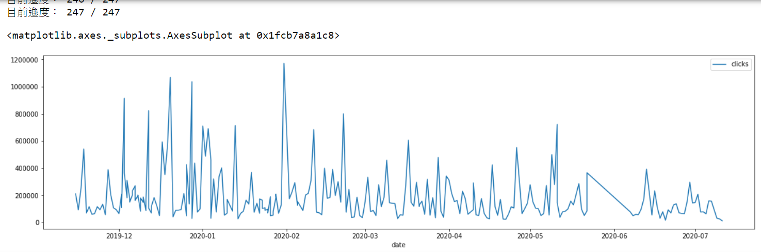
運行結果

